Slide 1
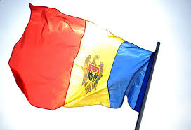
Респу́бліка Молдо́ва
— держава у Східній Європі, столиця — місто
Кишинів.

Slide 2
На півночі, сході й півдні межує з Україною, на заході — з Румунією. Площа країни — 33 843 км² (136 місце у світі).

Slide 3
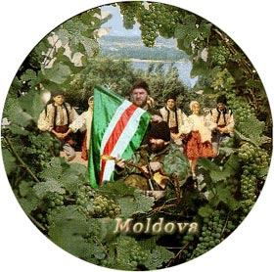
Молдова є унітарною парламентською республікою. Це записано в конституції країни, яку було прийнято 29 липня 1994 року з наступними змінами, внесеними 19 липня 1996 і 5 червня 2000. Також згідно з нею Молдова є нейтральною державою. На чолі держави є президент, якого обирає парламент. Молдова — член ООН, СОТ, СНД.

Slide 4
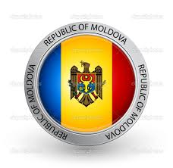
В межах Молдови виділяється Придністровська Молдавська Республіка — не визнане державне утворення, незалежність якого проголошена 25 серпня 1991 року. Згідно із законодавством Молдови, Придністров'я має статус Автономного територіального утворення з особливим правовим статусом.

Slide 5
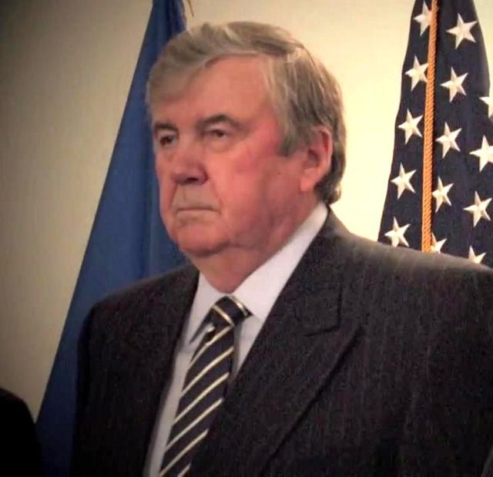
Президенти Молдови
Мірча Снєгур
За час президентського правління Мірчі Снєгура незалежність Молдови в короткий термін визнали понад 130 країн. Молдова стала членом ООН і більше 40 інших міжнародних структур. Проте в країні в цей час почався спад виробництва, посилилася еміграція з країни, зросло безробіття, яке в 1995 у офіційна перевищило 200 тис. осіб.

Slide 6
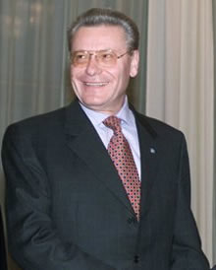
Петро Лучинський
З приходом Лучинського до влади продовжилися здійснюватися реформи, розпочаті при Мірчі Снєгурові, під тиском міжнародних фінансових структур. Продовжився процес приватизації державної власності. У зовнішній політиці був узятий курс на інтеграцію Молдови в європейське співтовариство і віддалення від країн СНД. Рівень життя більшості населення знижувався.

Slide 7
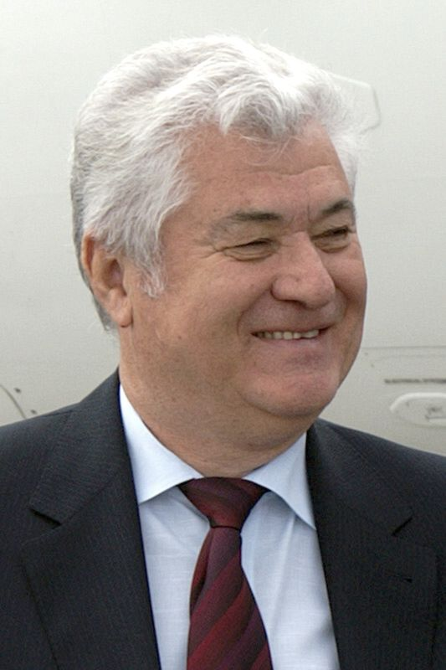
Володимир Воронін
Воронін не визнає самопроголошеної Придністровської Молдавської республіки (ПМР), індустріально розвиненого району Молдавії, що відокремилася в ході збройного конфлікту в 1991 році.
Воронін неодноразово заявляв, що зовнішньополітичним пріоритетом Республіки Молдава є євроінтеграція, кінцевою метою якої повинне стати входження в Євросоюз (ЄС).

Slide 8
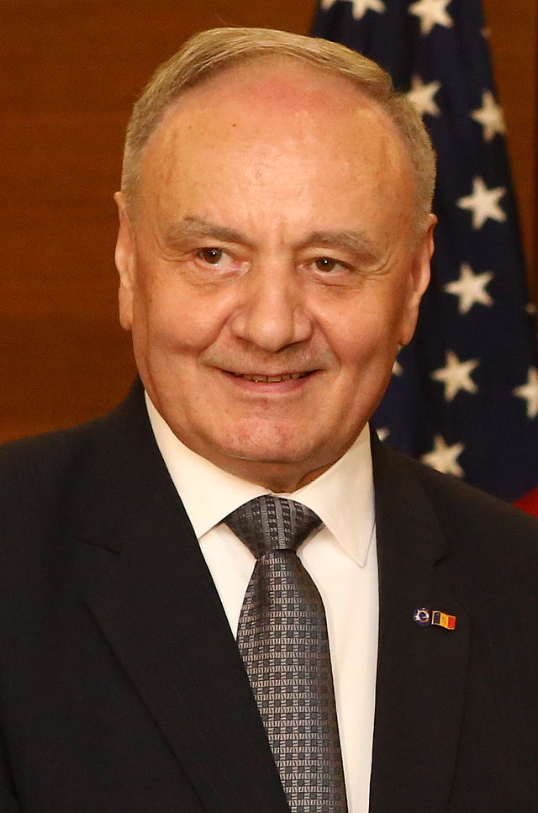
Ніколае Тімофті
Останній президент Молдови

Slide 9
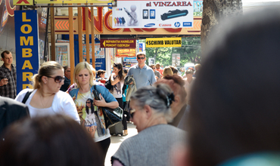
Безробіття в Молдові

Slide 10
